Slide 1
Муниципальное автономное дошкольное образовательное учреждение
Муниципального образования город Ирбит «Детский сад №25»,
623850, Свердловская область, г. Ирбит, ул. Елизарьевых, д. 23а
Тел. 8 (34355) 6-71-33; 8 (34355) 6-34-60
БЕЗОПАСНОСТЬ РЕБЁНКА – ЛУЧШИЙ ПОДАРОК В НОВОМ ГОДУ
Младшая группа № 6
Разработчик:
Шестакова С.А. СЗД
Воспитатель МАДОУ
«Детский сад № 25»
город Ирбит
2016

Slide 2
Правила перевозки ребенка в автомобиле
Пункт 22.9. Правил дорожного движения Российской Федерации.
«Перевозка детей допускается при условии обеспечения их безопасности с учетом особенностей конструкции транспортного средства. Перевозка детей до 12-летнего возраста в транспортных средствах, оборудованных ремнями безопасности, должна осуществляться с использованием детских удерживающих устройств, соответствующих весу и росту ребенка, или иных средств, позволяющих пристегнуть ребенка с помощью ремней безопасности, предусмотренных конструкцией транспортного средства, а на переднем сиденье легкового автомобиля - только с использованием детских удерживающих устройств».
Детское автомобильное кресло - самое безопасное и надежное из всех детских удерживающих устройств, напоминает Госавтоинспекция.
Согласно ч.1 статьи 12.23 КоАП РФ, штраф за нарушение правил перевозки детей составляет 3000 рублей.

Slide 3
Почему автокресло?
По данным Всемирной организации здравоохранения использование в транспортных средствах детских удерживающих устройств позволяет снизить смертность среди младенцев на 71%, а среди детей более старшего возраста - на 54%. Применение таких устройств является обязательным для детей до 12-летнего возраста во всех странах с высоким уровнем автомобилизации.
Принципиальная необходимость фиксации ребенка в автомобиле в специальном детском удерживающем устройстве, а не на руках у родителя, обусловлена тем, что при резком торможении (ударе) при скорости 50 км/ч, вес пассажира возрастает более чем в 30 раз.
Именно поэтому перевозка ребенка на руках считается самой опасной: если вес ребенка 10 кг, то в момент удара он будет весить уже более 300 кг, и удержать его, чтобы уберечь от резкого удара о переднее кресло, практически невозможно.

Slide 4
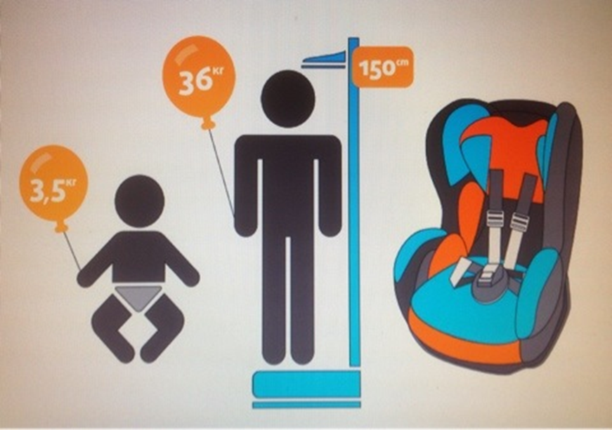
Что такое автокресло?
Детское автокресло - это удерживающее устройство, предназначенное для перевозки детей в автомобиле.
Автокресло предназначено для маленьких пассажиров от рождения до достижения ими роста 150 см (или веса 36 кг).
Главная задача автокресла - обеспечить безопасность ребенка при дорожно-транспортном происшествии, экстренном торможении или резких маневрах. Его необходимость совершенно очевидна - детское автокресло снижает вероятность смертельной травмы. Обязательное условие для этого - правильная установка автокресла в автомобиль.

Slide 5
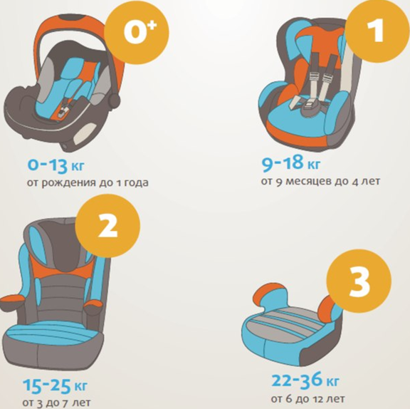
Как выбрать автокресло?
Во всем мире детские автокресла делятся на группы - по весу и возрасту ребенка. При выборе автокресла в первую очередь учитывайте вес, рост и возраст вашего ребенка. Определите группу автокресла. Существуют автокресла, совмещающие в себе функции сразу нескольких групп - например 0+/1 или 2/3. Универсальные кресла обеспечивают защиту в меньшей степени, чем идеально подобранные по весу, росту и возрасту.
Обратите внимание на результаты краш-тестов. На автокресле обязательно должна быть маркировка соответствия Европейскому Стандарту Безопасности - ECE R44/03 или ECE R44/04. Кроме того, автокресла подлежат обязательной сертификации в России.
Покупайте кресло вместе с ребенком. Пусть он попробует посидеть в нем - прямо в магазине.

Slide 6
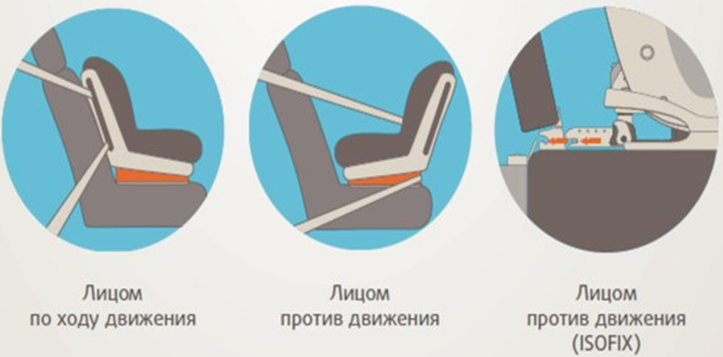
Куда и как установить автокресло?
Для крепления автокресел всех групп в любых автомобилях используется трехточечный ремень безопасности. При этом кресла групп 0, 0+ и 1 крепятся к сиденью ремнем автомобиля, а дети в них пристегиваются уже при помощи внутренних ремней. Автокресла групп 2 и 3 внутренних ремней не имеют, и дети пристегиваются в них при помощи автомобильных ремней безопасности.
Альтернативный способ установки автокресла ISOFIX представляет собой жесткое крепление кресла к кузову автомобиля, что обеспечивает лучшую защиту ребенка.
Самое безопасное место для установки детского кресла в автомобиле - среднее место на заднем сиденье. Самое небезопасное - переднее пассажирское сиденье. Туда автокресло ставится в крайнем случае, при обязательно отключенной подушке безопасности.
Примечание:
ISOFIX представляет собой жесткое крепление кресла к кузову автомобиля, что обеспечивает лучшую защиту ребенка. Это подтверждают многочисленные независимые краш-тесты. Другой важный момент - система ISOFIX значительно снижает вероятность неправильной установки детского сиденья.

Slide 7
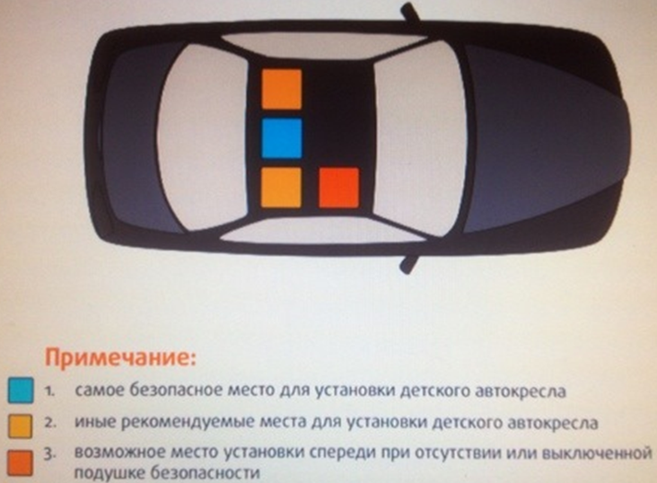
Как правильно перевозить ребенка в автокресле?
Обратите внимание на инструкцию по установке автокресла в автомобиле. Попросите консультанта показать вам, как закрепить кресло в автомобиле и как правильно пристегнуть ребенка.
Усадив ребенка в автокресло, пристегните его внутренними ремнями или трехточечными ремнями безопасности, в зависимости от группы кресла.
Обязательно проверьте натяжение ремней -они не должны провисать. Для игры во время поездки давайте ребенку только мягкие игрушки. Для младенцев используйте только специальные игрушки для автокресел. Если ваш ребенок смотрит во время поездки мультфильмы -имейте в виду, все жесткие предметы во время поездки должны быть закреплены. Не давайте ему в руки DVD-проигрыватель или книгу.

Slide 9
Правила эти помни всегда, чтоб не случилась с тобою беда.
Помни, жизнь всего одна, больше всех она важна!

